Slide 1


Implementazione della CPU Z80 su FPGA: un primo approccio
Scheda di sviluppo RUCS7
Z80 – Generalità e Storia
Z80 – Architettura
Z80 – Informazioni sull’organizzazione
Z80X – Implementazione su FPGA
Z80X – Cicli di controllo
RUCS7 – Controllore via UART
Conclusioni
Relatore:
Prof. Daniele Vogrig
ANNO ACCADEMICO 2021/2022
Data di laurea 21/09/2022
Laureando: Giacomo Biasin 1216276

Slide 2
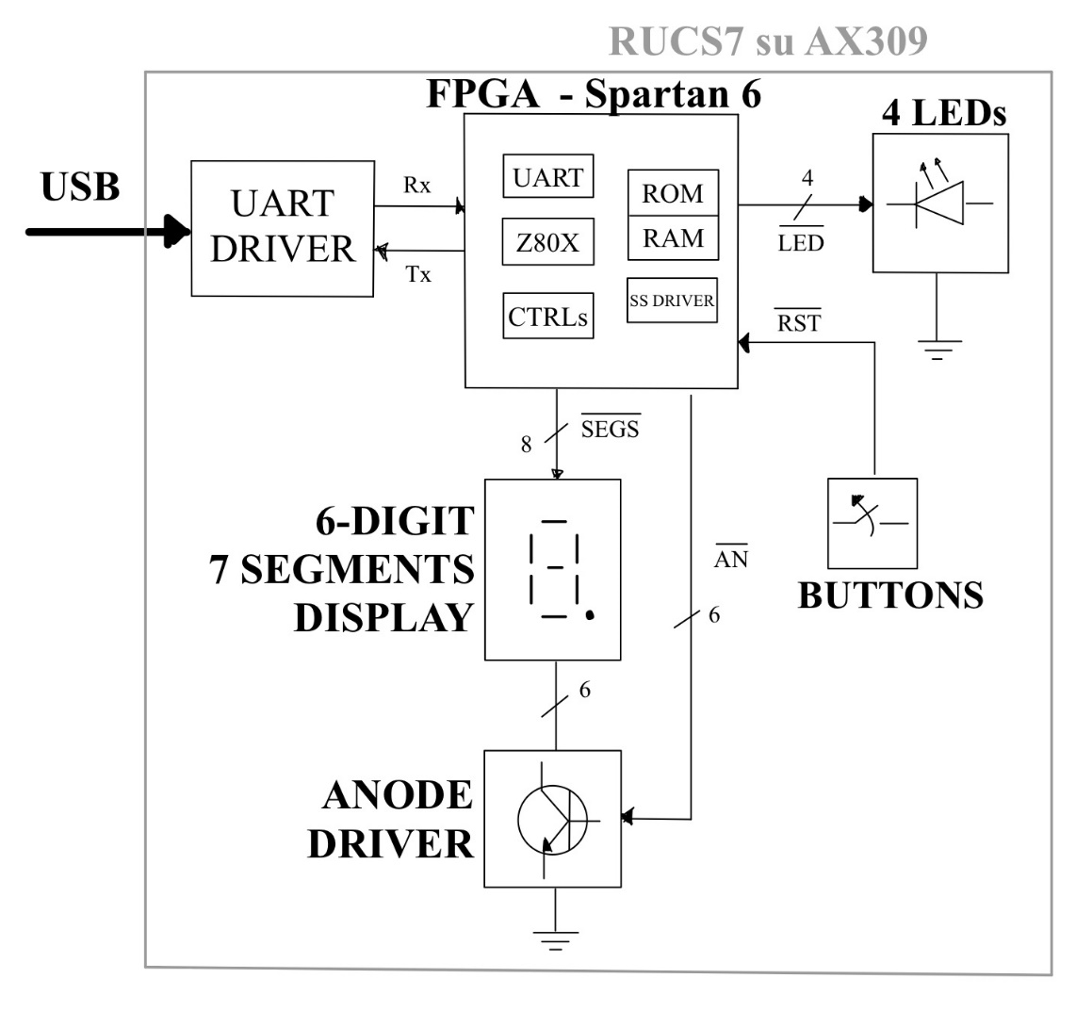
Scheda di sviluppo RUCS7
Z80X - Implementazione comportamentale dello Z80
Memorie e interfacce per far funzionare lo Z80X
Sistema per programmare, controllare e fare il debug dello Z80X
Controllore con interfaccia UART
Driver per display 7-segmenti con buffer circolare e compatibile con ASCII
Figura 1 – Schema delle unità usate all’interno della scheda RUCS7

Slide 3
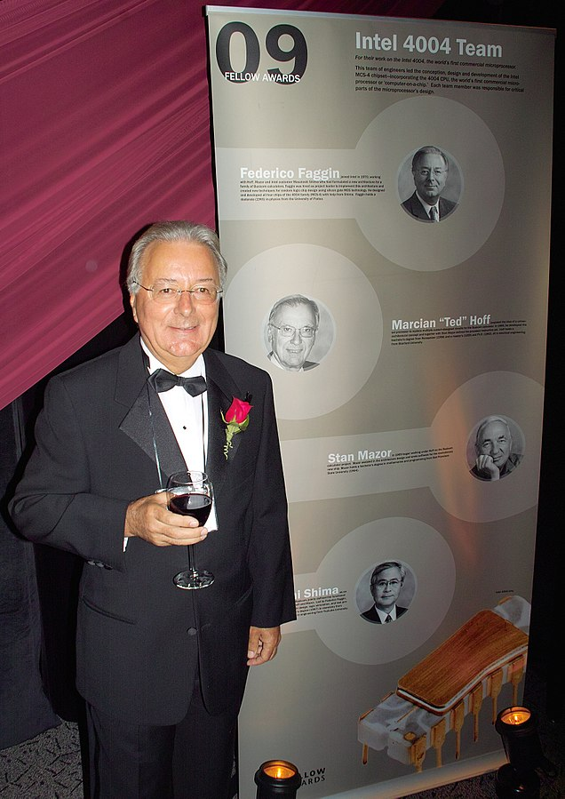
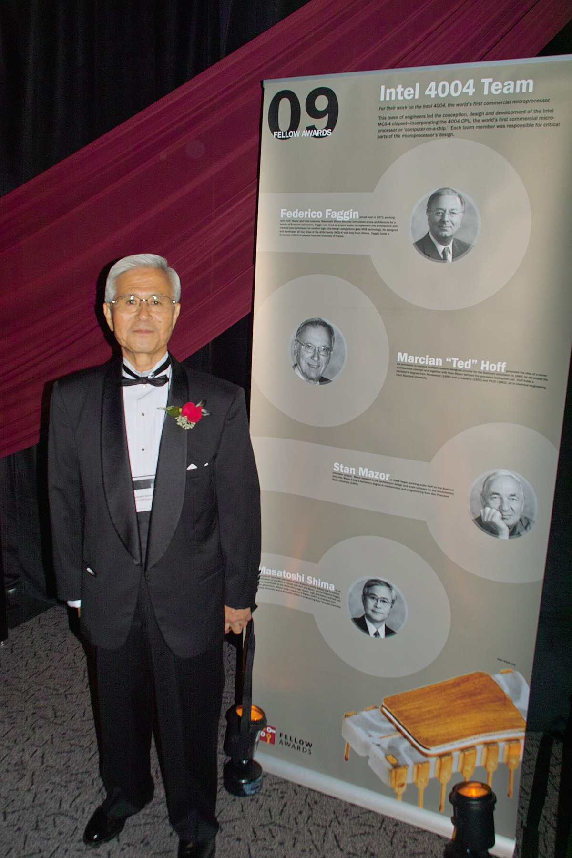
Z80 – Generalità e storia
Progettato da Federico Faggin e Masatoshi Shima
In relazione con: Intel 4004, Intel 8008, Intel 8080
Prodotto da Zilog nel 1976
Singola alimentazione e singolo clock
Compatibilità con Intel 8080
Famiglia di periferiche dedicate
Figura 2 – Federico Faggin e Masatoshi Shima all’evento Computer History Museum's 2009 Fellows Award

Slide 4
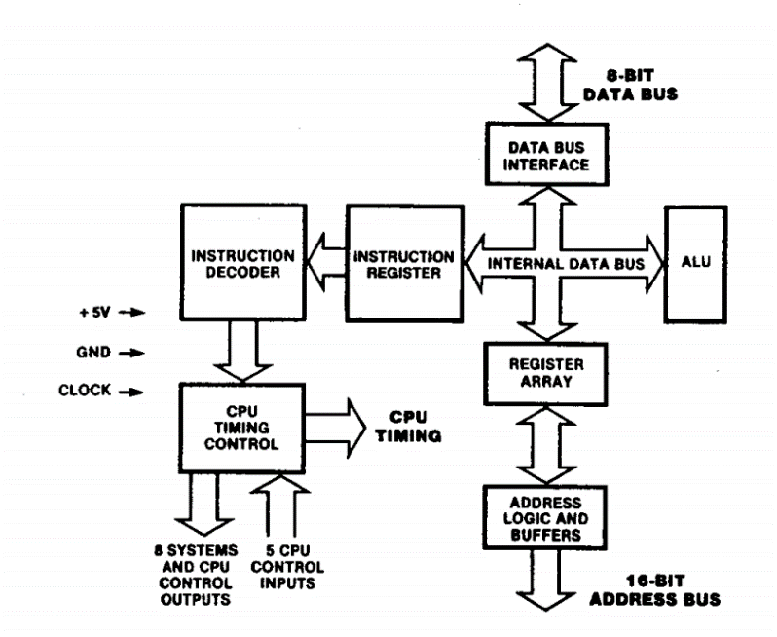
Z80 - Architettura
2 tipi di interrupt: NMI e INT
3 modalità di gestione degli interrupt
Gestione BUS: BUSREQ
6 registri GP: B, C, D, E, H, L
Registri ombra
2 registri d’indicizzazione: IX e IY
Puntatore stack: SP
Accumulatore e registro di stato
Registri dedicati: I e R
Figura 3 – Diagramma a blocchi dello Z80 dal datasheet

Slide 5
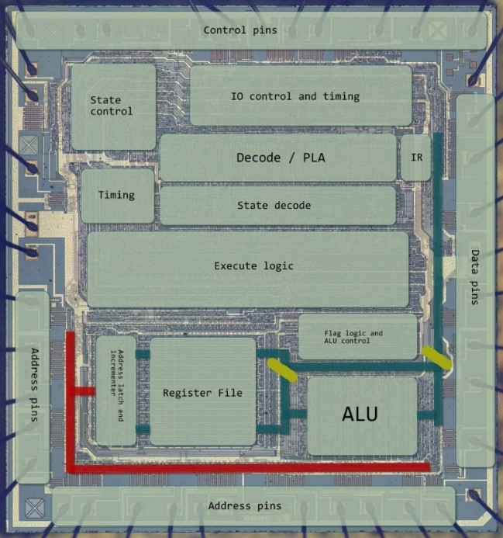
Z80 - Informazioni sull’organizzazione
ALU a 4 bit anziché 8: registri per i nibble e shift in ALU
Incrementer/decrementer a 16 bit: PC e I-R, funzione di stop, CLA, 0001H detector
Due set di registri identici per exchange e due registri d’appoggio
3 sezioni del bus a 8 bit
Decoder basato su PLA e contatore M-cycles e T-cycles
Comportamenti non documentati
Figura 4 – Die dello Z80 con le unità operative

Slide 6
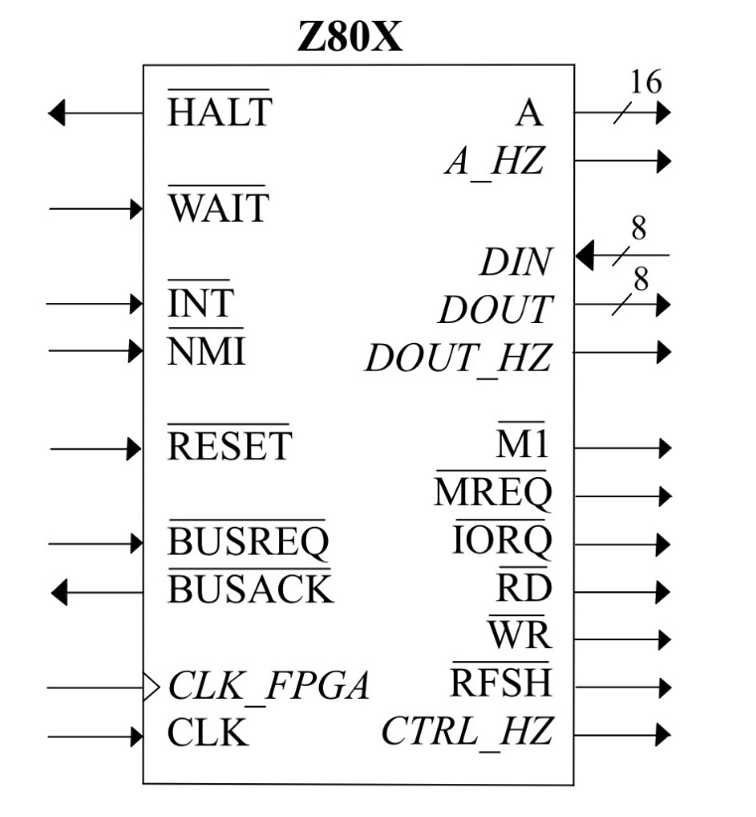
Z80X – Implementazione su FPGA
Sviluppato dal punto di vista comportamentale:
Pin dedicati alla gestione 3-state
Gestione Clock
Bus dedicati a 8 e 16 bit
Separazione e gestione registri
ALU e inc/dec
Sezione di controllo
Figura 5 – Schema dell’entity Z80X

Slide 7
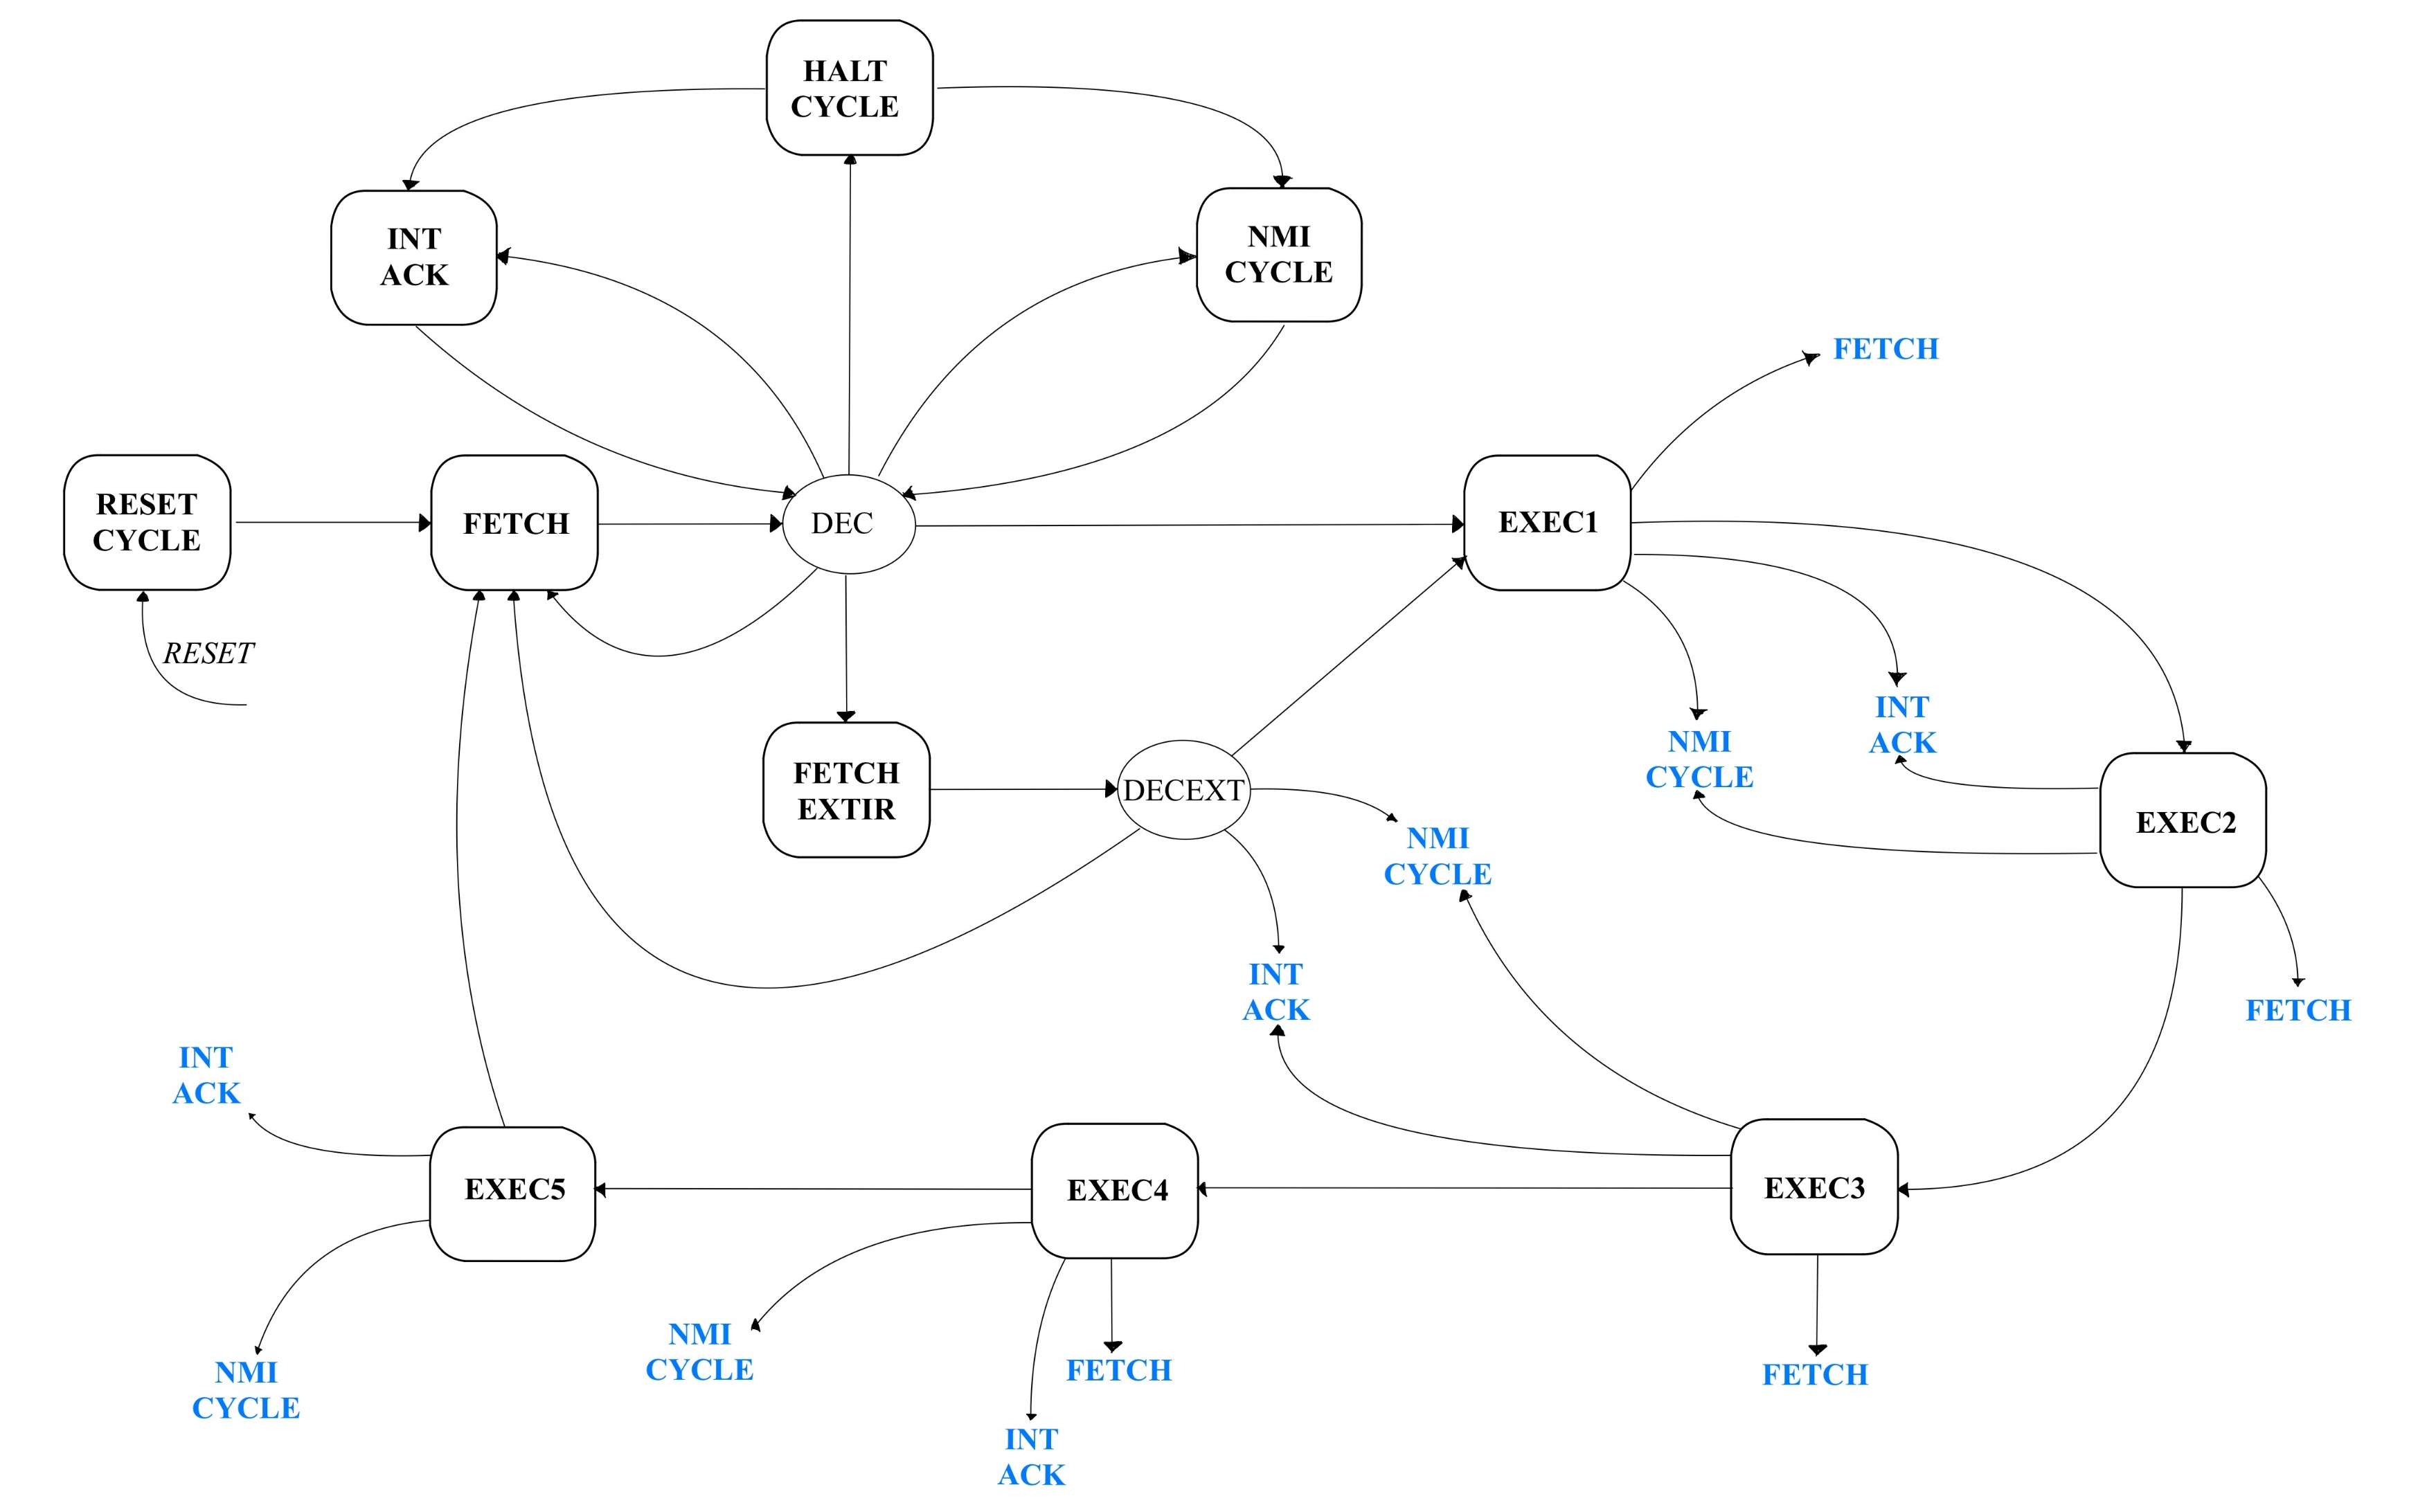
Z80X – Cicli di controllo
FSM Master per BUSREQ
FSM annidate per il ciclo principale
μFSM dedicate: OPFET, MEMRDWR, IORDWR, INTRQ
Figura 6 – Diagramma di stato semplificato della FSM Main di Z80X

Slide 8
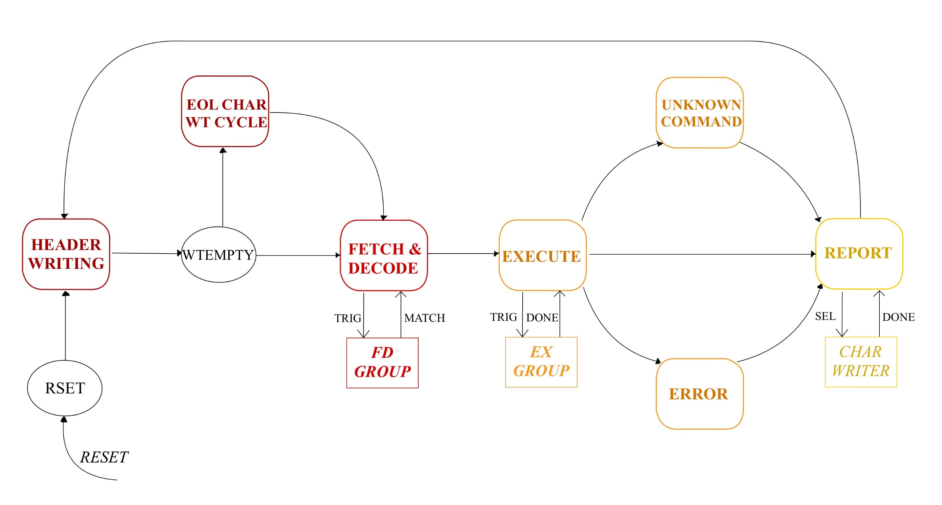
RUCS7 – Controllore via UART
Realizzato come FSM annidate
Due gruppi di sottomacchine:
FD
EX
Comandi via UART:
R/W Memorie
Controllo generatore di Clock
Istantanee stato dello Z80X
Ciclo reset Z80X
Figura 7 – Diagramma di stato semplificato della FSM di CMD_CTRL

Slide 9
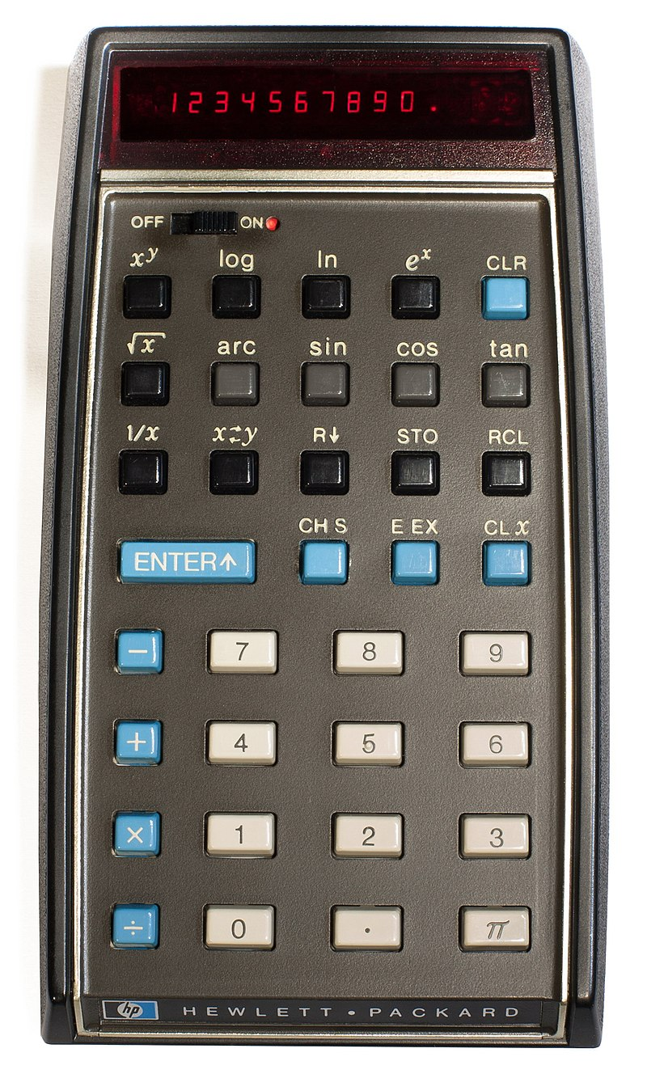
Conclusioni
Problemi noti
Sviluppi futuri
Rapporto fra le frequenze di CLK_FPGA e CLK
OUTI istruzione difettiva
DECODER richiede molte risorse
Decoder basato su BRAM
Interfaccia tastiera
Interfaccia VGA
Z80-DMA
Figura 8 – HP-35

